Slide 1

ВИХОВНА РОБОТА 2024/2025 рік
Виховна робота — це інвестиція в майбутнє, яку не видно сьогодні, але відчують завтра.

Slide 2

Державна служба якості освіти створила
«Абетка для директора»
- збірки порад, створеної, щоб підтримати директорів шкіл у розбудові внутрішньої системи забезпечення якості освіти.

Slide 3
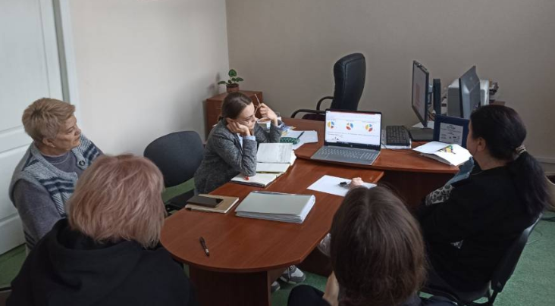
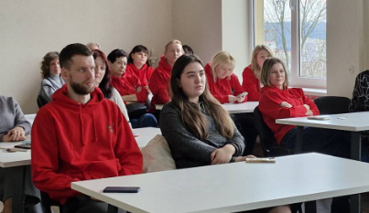
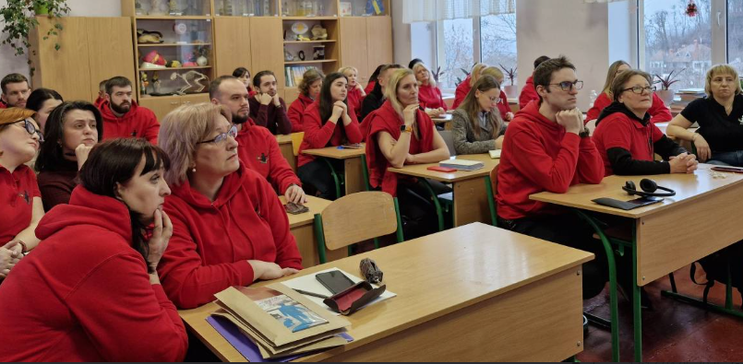
А – Аналіз
Результати моніторингу виховної роботи, участі учнів у заходах.

Slide 4
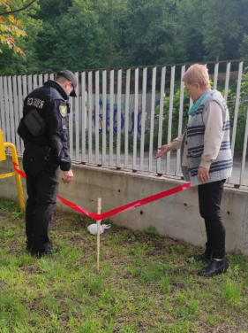
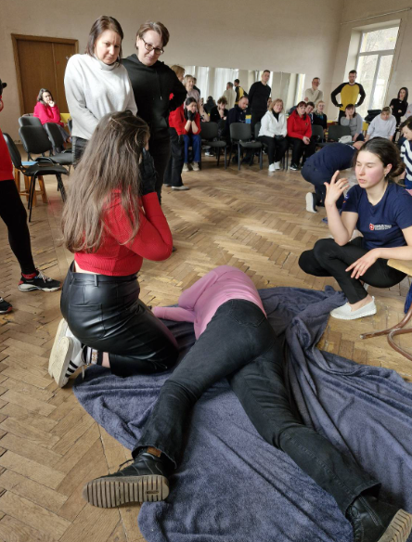
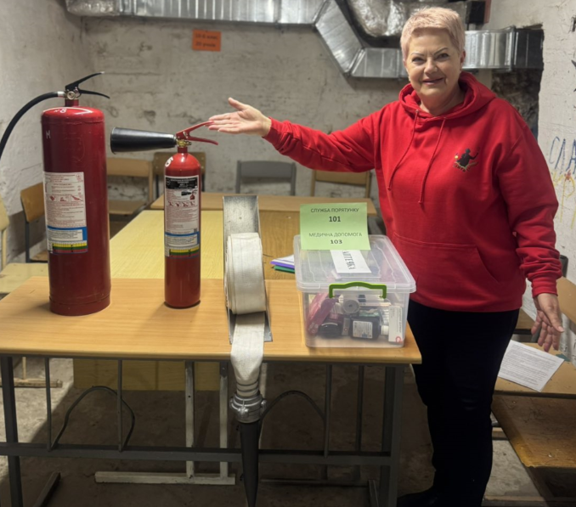
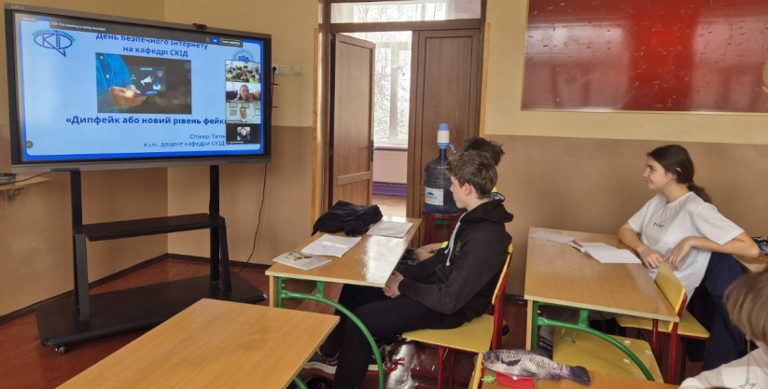
Б – Безпека
Булінг, насильство, безпечне освітнє середовище.

Slide 5
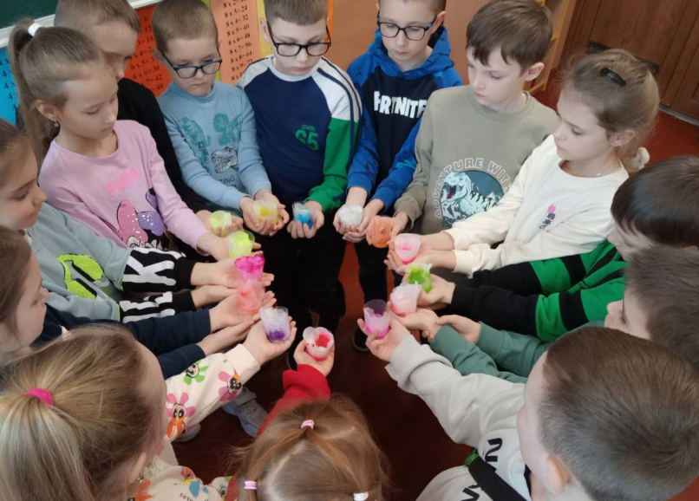
В – Виховна діяльність
Система виховної роботи, реалізація програм.

Slide 6
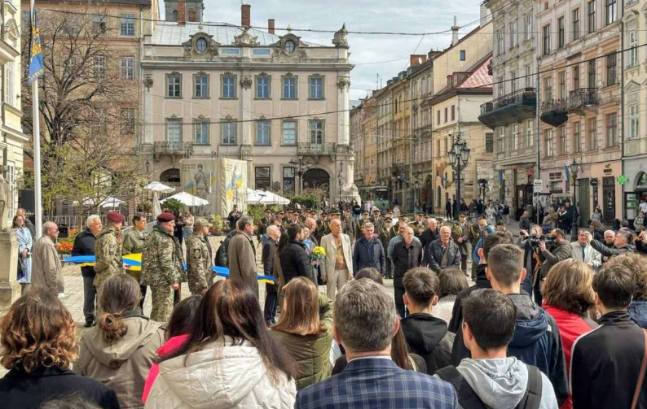
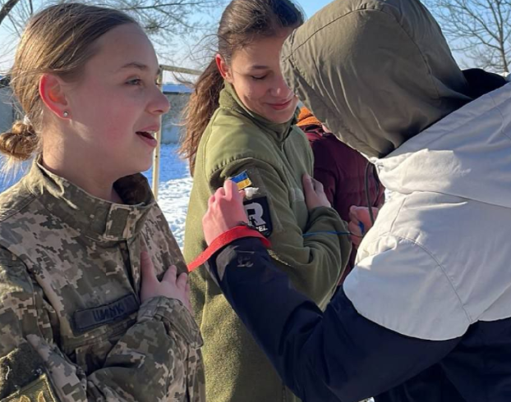
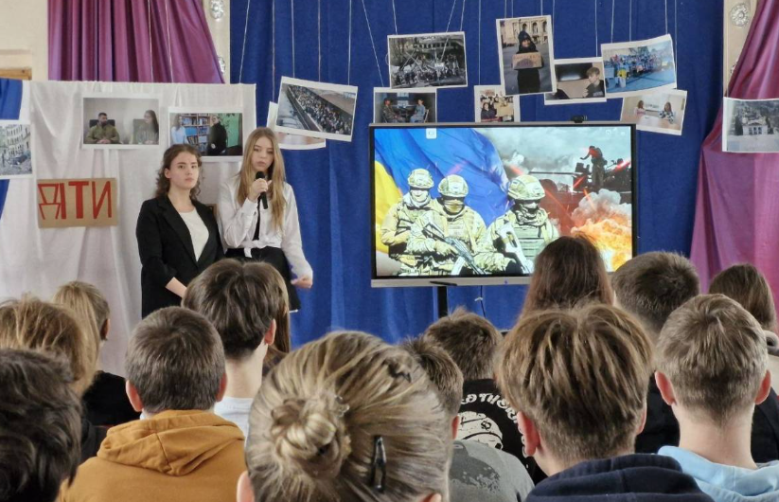
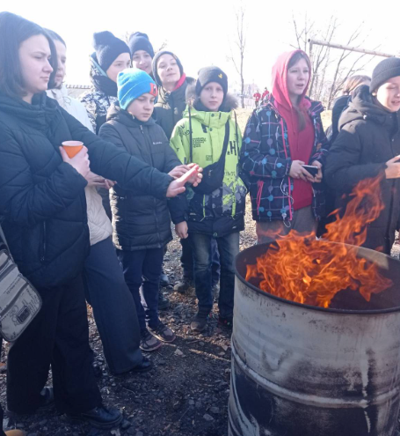
Г – Громадянська позиція
Патріотичне виховання, волонтерство.

Slide 7
Ґ – Ґендерна рівність
Рівні можливості, толерантність.
Що ми розуміємо під ґендерною рівністю:
Забезпечення однакових прав, можливостей і обов’язків для всіх учнів незалежно від статі.
Формування середовища, вільного від дискримінації та стереотипів.
Виховна робота в напрямку гендерної рівності включає:
Проведення інтерактивних заходів і виховних годин на тему прав людини, гендерної рівності, протидії булінгу.
Залучення учнів до тренінгів з толерантності, культурної різноманітності, поваги до особистості.
Співпраця з соціальними педагогами, психологами, громадськими організаціями.
Наші цілі:
Виховання поваги до кожної особистості.
Подолання гендерних стереотипів у спілкуванні та навчанні.
Створення інклюзивного та безпечного освітнього простору.

Slide 8
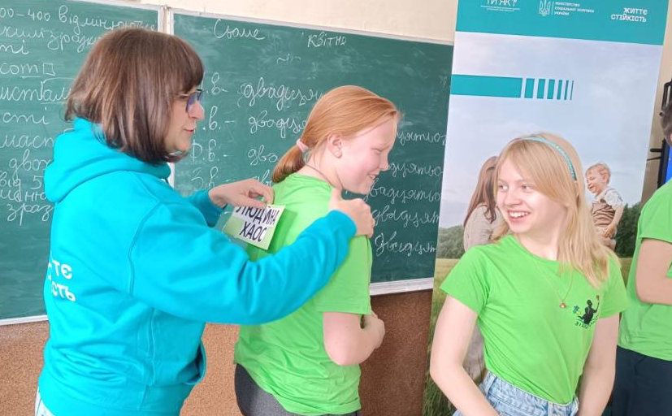
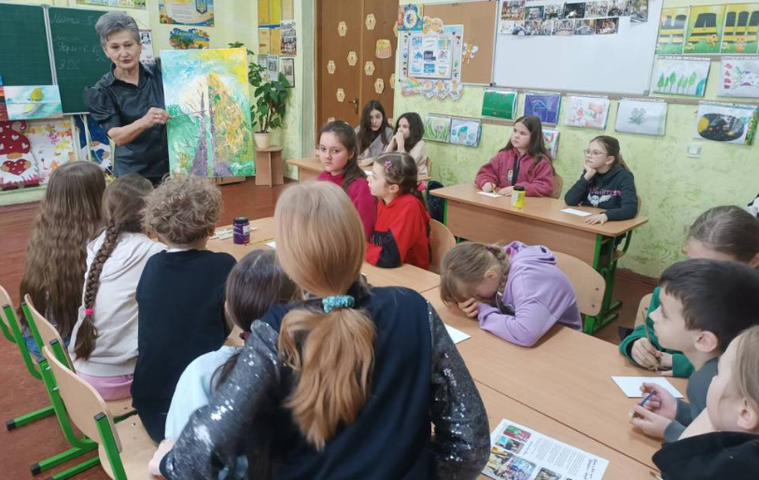
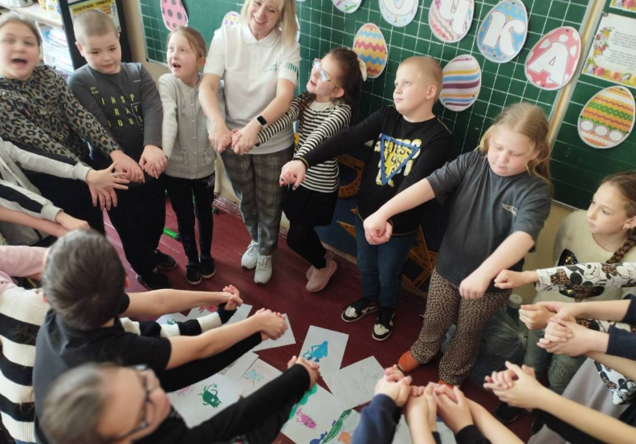
Д – Добробут учнів
Психоемоційна підтримка, ментальне здоров’я.

Slide 9
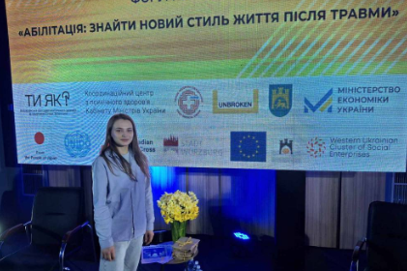
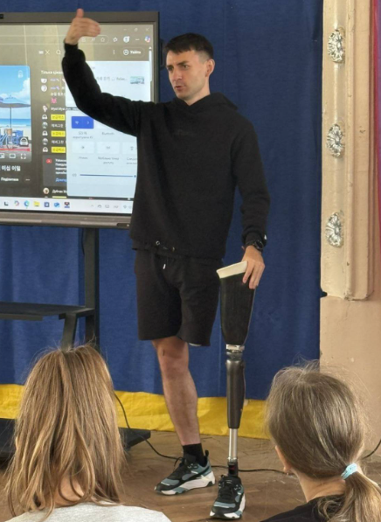
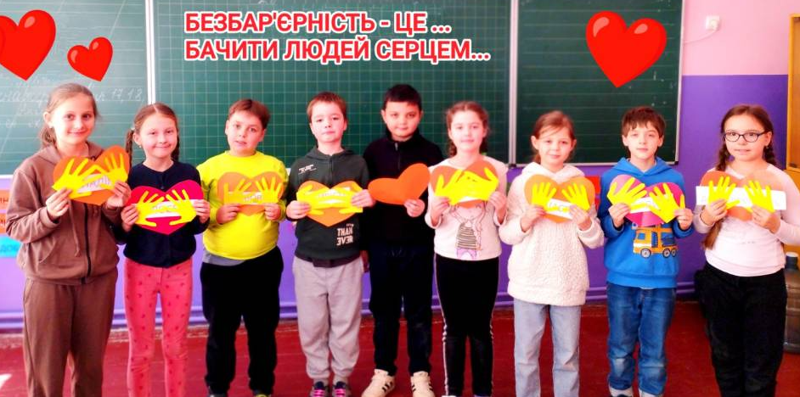
Е – Етика
Культура поведінки, моральні цінності.

Slide 10
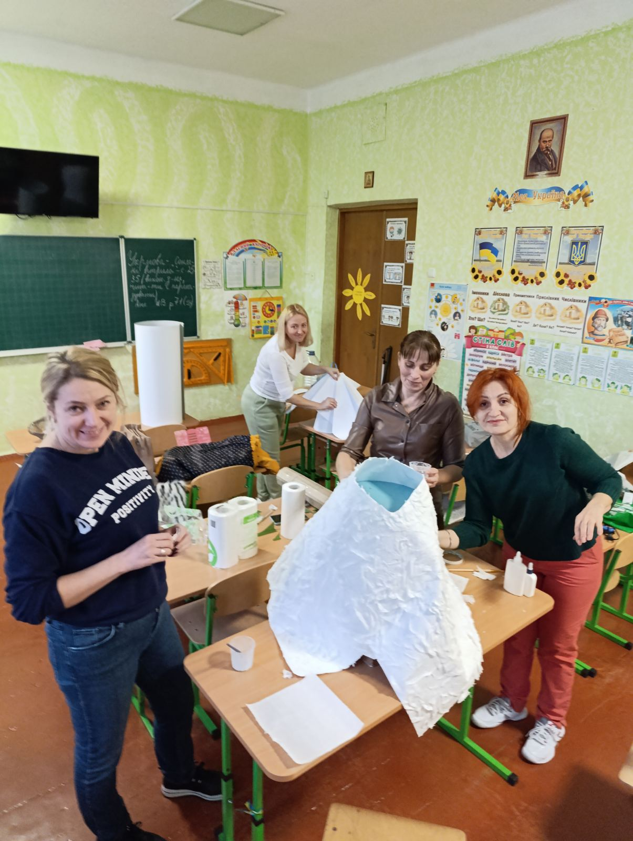
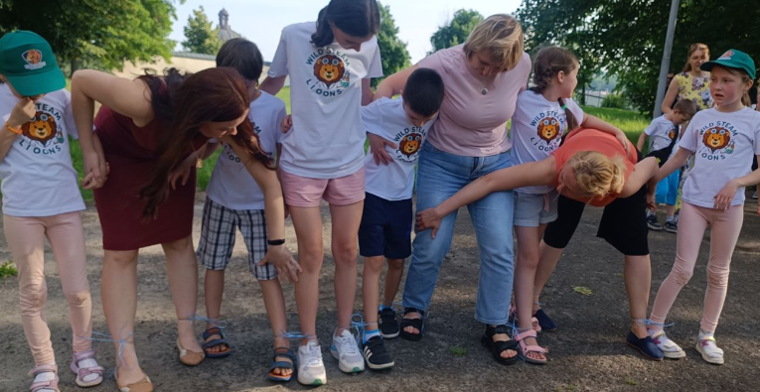
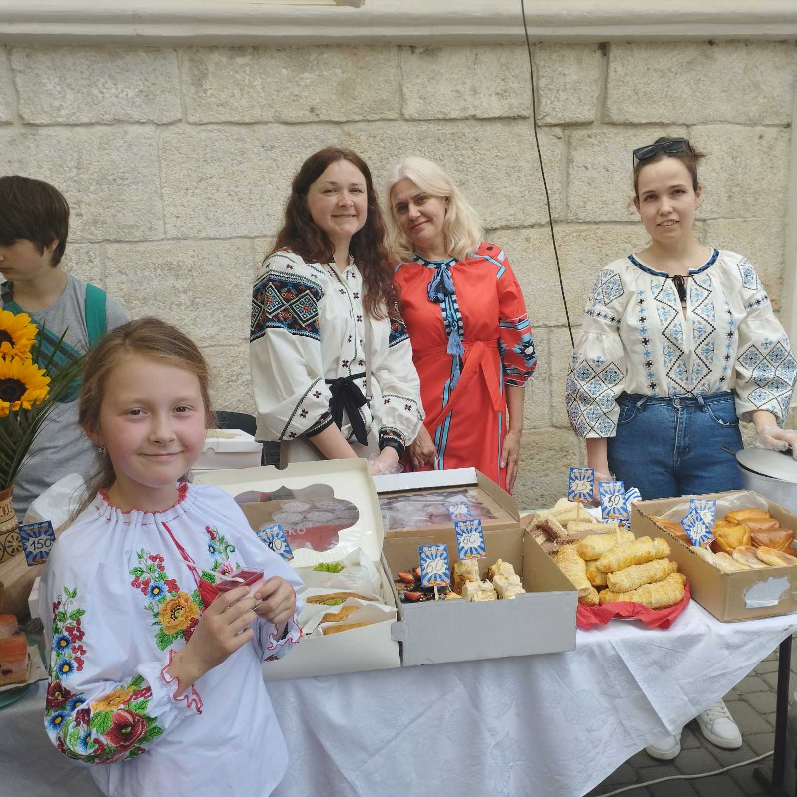
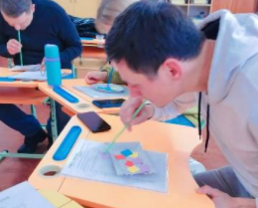
Є – Єдність школи й родини
Співпраця з батьками.

Slide 11
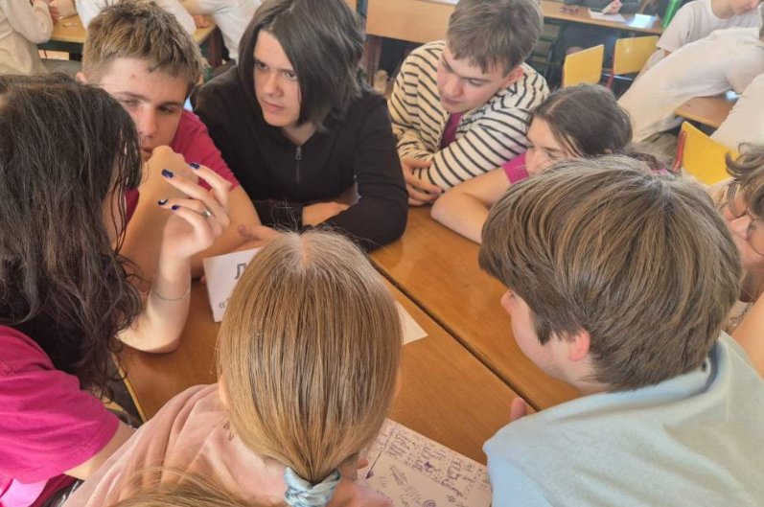
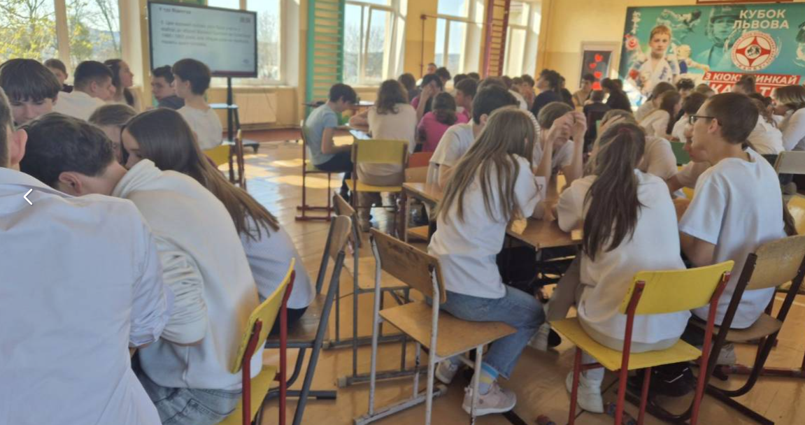
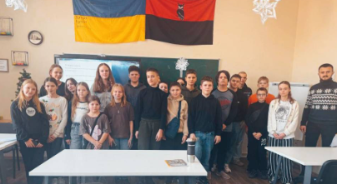
Ж – Життєві компетентності
Соціальні навички, самостійність.

Slide 12
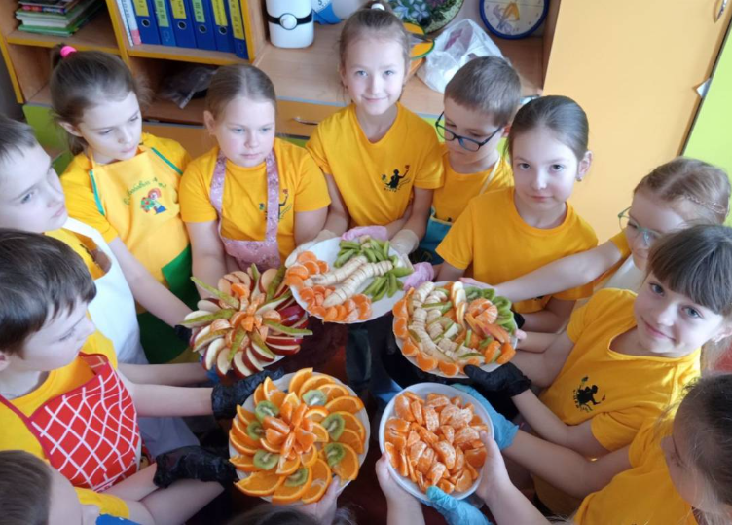
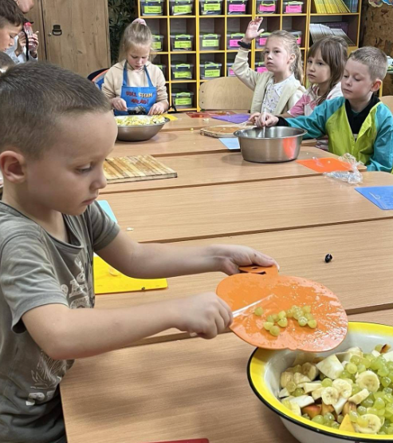
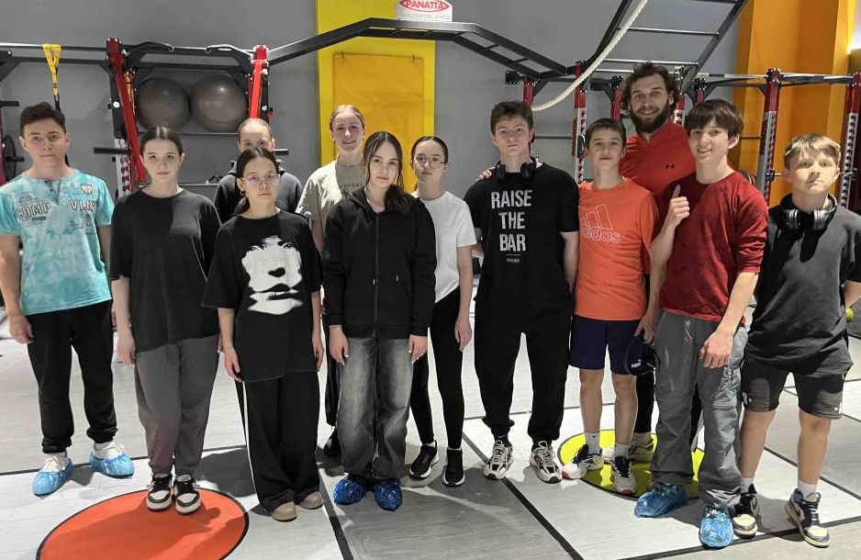
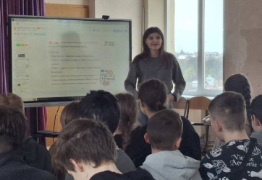
З – Здоров’я
Фізичне та психічне здоров’я учнів.

Slide 13
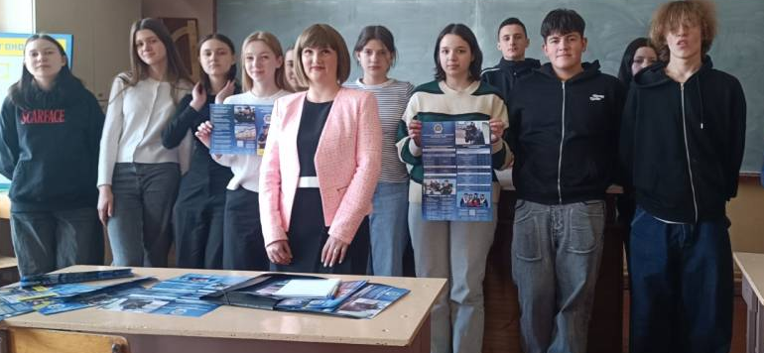
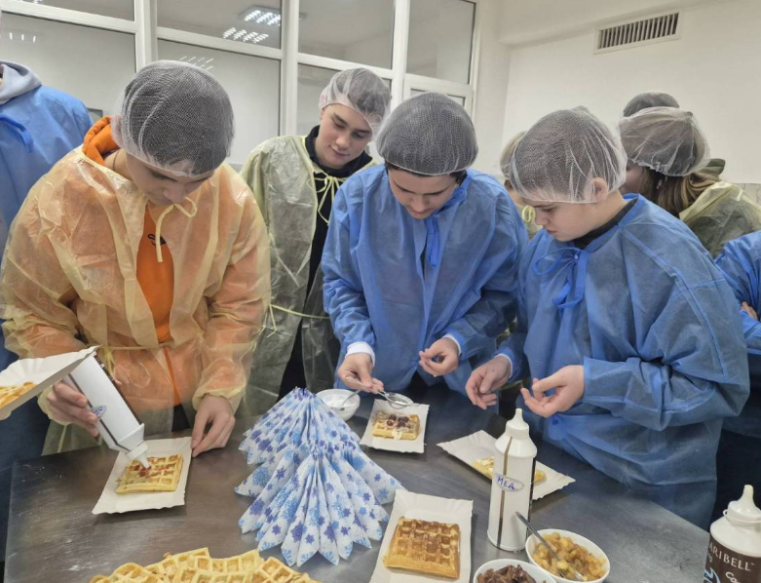
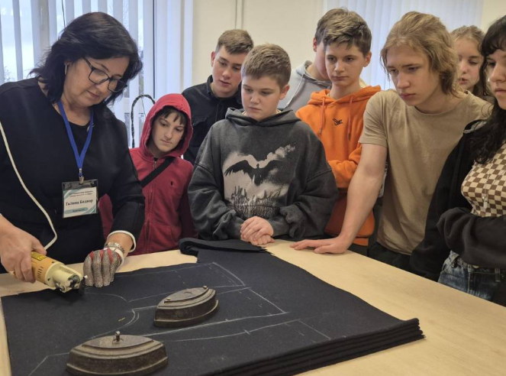
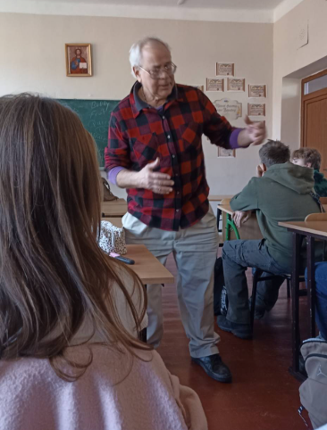
И – Індивідуальний підхід
Особистісно орієнтоване виховання.

Slide 14
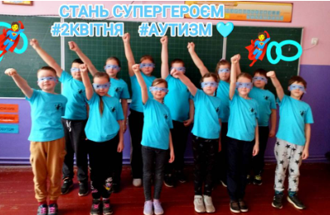
І – Інклюзія
Залучення всіх учнів до життя школи.

Slide 15
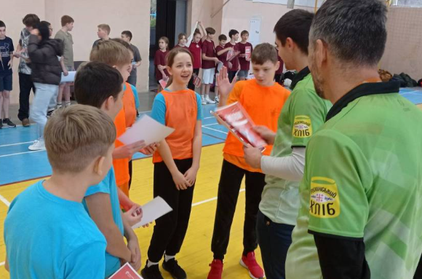
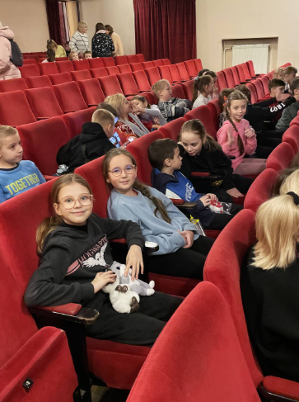
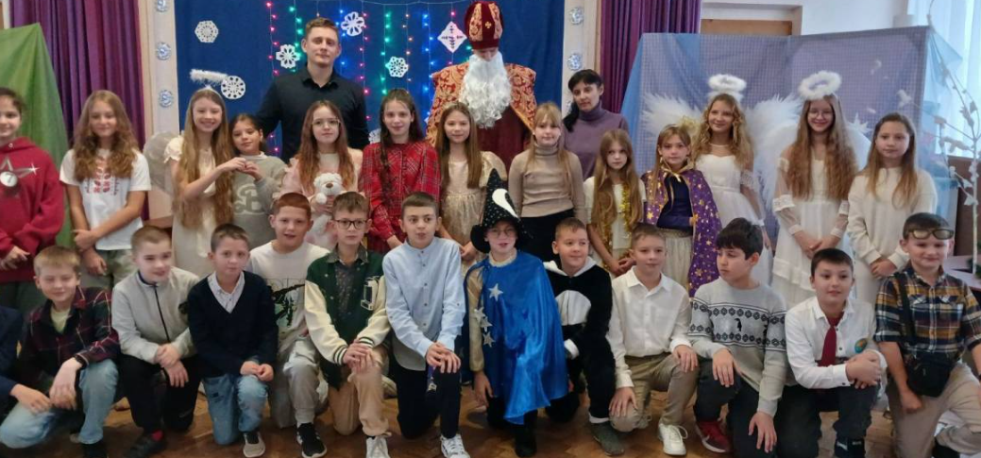
Й – Ймовірність ризиків
Профілактика девіантної поведінки.

Slide 16
К – Комунікація
Взаємодія учасників освітнього процесу.
Що таке ефективна комунікація в освітньому середовищі?
Це відкрите, поважне та результативне спілкування між учнями, педагогами, батьками та адміністрацією.
Наші пріоритети у виховній роботі: 🔹 Формування культури діалогу серед учасників освітнього процесу 🔹 Навчання ненасильницькому спілкуванню 🔹 Розвиток емпатії, активного слухання, взаєморозуміння
Здійснюємо через:
Класні години та тренінги з тем: «Я – у комунікації», «Слухаю – розумію», «Конфлікт: рішення без агресії»
Участь у програмах медіації та шкільного врегулювання конфліктів
Проведення тижнів толерантності, дебатів, зустрічей з психологами
Мета: ➡ Створити психологічно комфортне середовище, де кожен має право бути почутим.

Slide 17
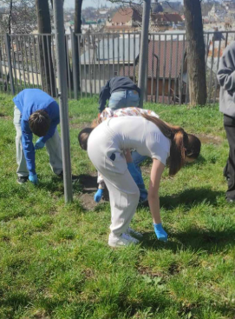
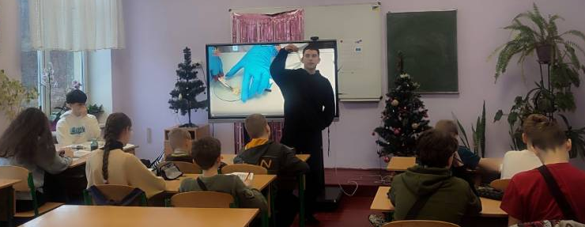
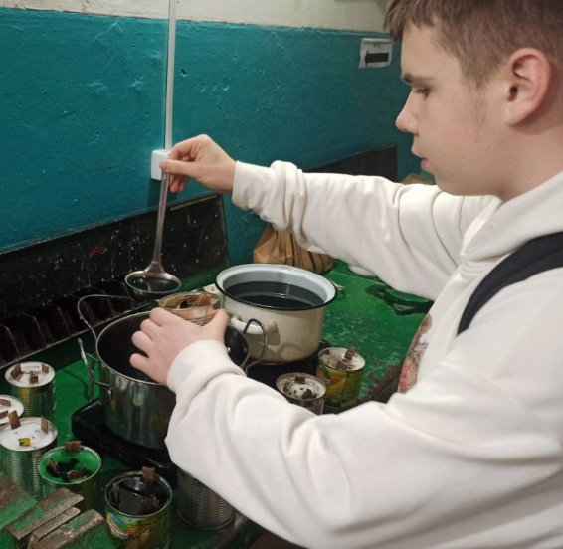
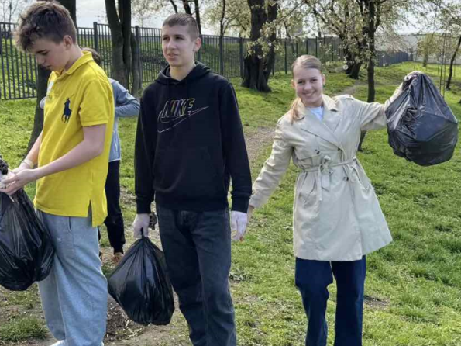
Л – Лідерство учнівське
Учнівське самоврядування.

Slide 18
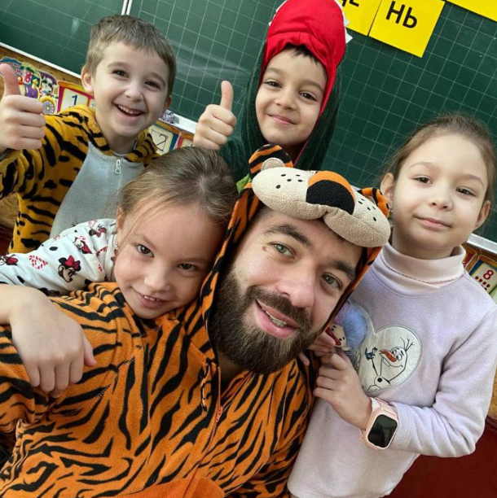
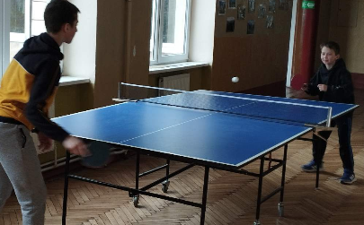
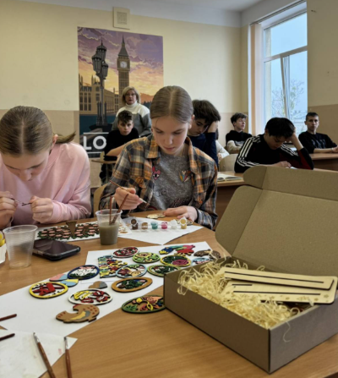
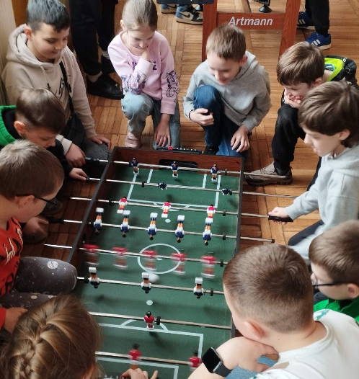
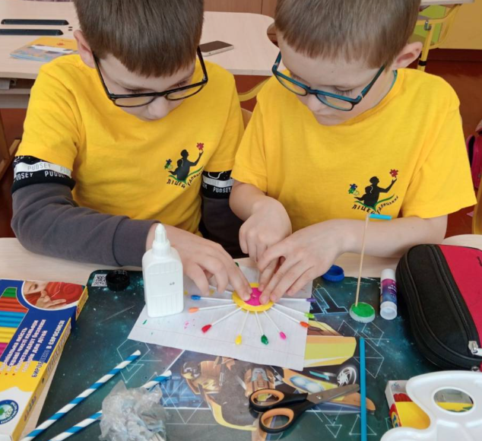
М – Мотивація
Заохочення, створення умов для зростання.

Slide 19
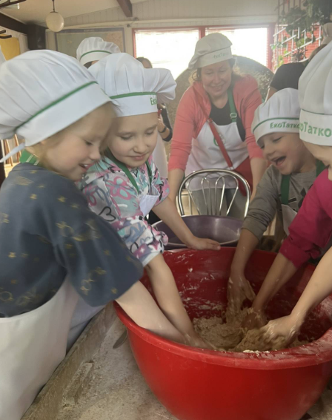
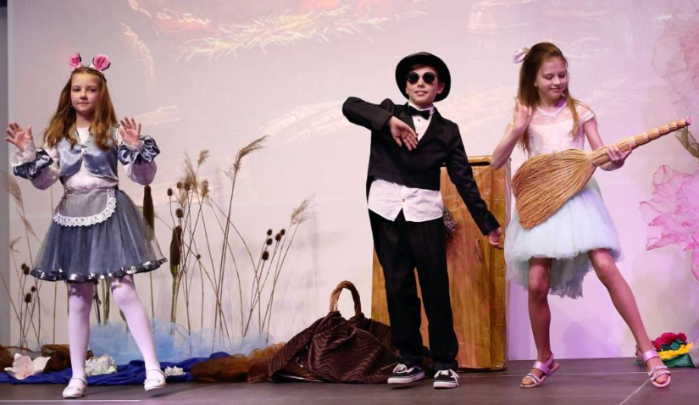
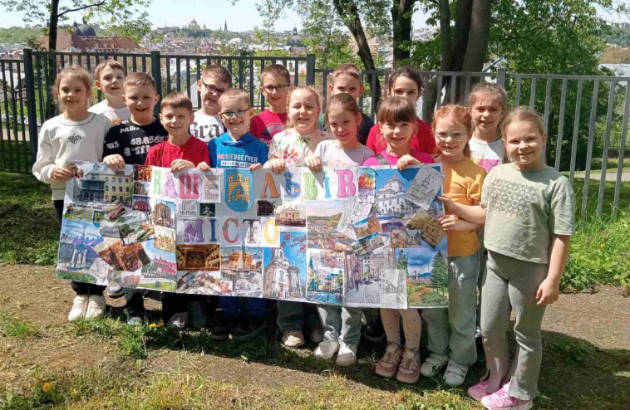
Н – Наставництво
Адаптація, підтримка, класний керівник.

Slide 20
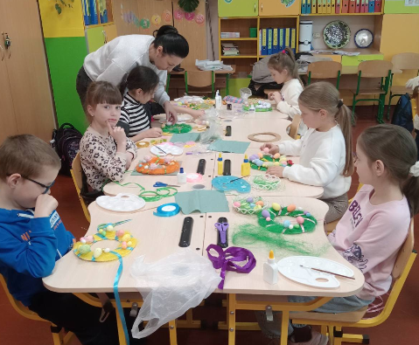


О – Освітнє середовище
Безпечне, інклюзивне, розвивальне середовище.

Slide 21





П – Партнерство
Співпраця з громадами, службами.

Slide 22
Р – Рефлексія
Оцінювання ефективності виховної діяльності.
Рефлексія — це процес усвідомлення людиною власних думок, почуттів, дій та їхніх наслідків. Інакше кажучи, це здатність подумати «Чому я так зробив/зробила?», «Що я відчуваю?», «Що я міг/могла б зробити інакше?».
Рефлексія — це як внутрішнє дзеркало, у яке ми заглядаємо, щоби краще зрозуміти себе.
Рефлексія допомагає учням:
аналізувати свої успіхи та помилки;
усвідомлювати, як вони навчаються;
ставити цілі для подальшого розвитку;
зростати як особистості.

Slide 23




С – Самореалізація
Творчість, конкурси, гуртки.

Slide 24




Т – Традиції ліцею
Свята, шкільні проєкти.

Slide 25



У – Управління вихованням
Планування, аналіз, координація.

Slide 26



Ф – Формування культури
Мораль, цінності, приклади поведінки.

Slide 27
Х – Характеристика контингенту
Соціальний паспорт ліцею.
Діти з багатодітних сімей - 35
Діти з малозабезпечених сімей - 1
Діти, які перебувають у складних життєвих обставинах - 1
Діти-сироти та діти, позбавлені батьківського піклування - 1
Діти учасників бойових дій - 44
Діти внутрішньо переміщених осіб - 8
Обдаровані діти (за напрямами: інтелектуальним, творчим, спортивним) - 15
Учні, які навчаються за індивідуальною формою - 30

Slide 28
Ц – Цілі виховання
Очікувані результати, компетентності.
Очікуємо: сформувати гармонійно розвинену, патріотично налаштовану особистості з активною життєвою позицією, здатну до критичного мислення, співпраці та відповідального вибору.
Ключові компетентності, що формуються:
Соціальна та громадянська — відповідальність, участь у спільнотах;
Спілкування державною мовою — чітке та доречне висловлення думок;
Ініціативність та підприємливість — здатність до ініціатив, проєктна діяльність;
Здатність до навчання впродовж життя — самоаналіз, рефлексія;
Культурна компетентність — повага до національної ідентичності та культурного різноманіття.

Slide 29

Ч – Чіткість критеріїв
Критерії оцінювання виховної роботи.

Slide 30



Ш – Шкільна спільнота
Співпраця всіх учасників процесу.

Slide 31




Щ – Щоденна практика
Повсякденна культура школи.

Slide 32




Ю – Юридична обізнаність
Права і обов’язки учнів.

Slide 33



Я – Я – особистість
Самоповага, впевненість, розвиток.

Slide 34

Організація виховної роботи — це мистецтво виглядати спокійно, коли все «горить», а ти ще й встигаєш робити фото для звіту ☺

